Slide 1
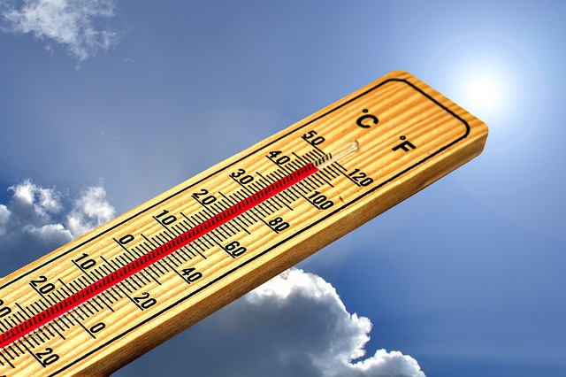
Grundfysik

Slide 2
1. Atomen 2. Dimensioner 3. Densitet 4. Översikt kraft 5. Översikt tryck 6. Tryck i vatten 7. Arkimedes princip 8. Tryck i luft 9. Övertryck och undertryck 10. Aggregationsformer 11. Värmeutvidgning 12. Temperaturskalor 13. Värmespridning

Slide 3
Atomen (Blad 1)
Naturens byggstenar - grundämnen​
Finns 118 olika varav 92 naturligt. ​
Protoner – Positivt laddade. Finns i atomkärnan.​
Neutroner – Neutralt laddade. Finns i atomkärnan.​
Elektroner – Negativt laddade. Åker runt atomkärnan i elektronskal.​
Antalet protoner avgör vilket grundämne det är.
Notes:
Allt som byggs upp av dessa små byggstenar kallas materia. Materia har en vikt eller med ett annat ord, en massa. Det vill säga, föremål som består av grundämnen är materia och har en vikt (massa).

Slide 4
Notes:
Kemiska tecken - Det kemiska tecknet är unikt för varje grundämne och består av en stor bokstav (versal) och ofta en liten efter (gemen). I ett periodiskt system finns de kemiska tecknen samlade. Träna på seterra ​
​
Metaller/halvmetaller och icke metaller.
Kan ha tre tillstånd fast / flytande / gas

Slide 5
DimensionER (Blad 2)
Notes:
Begreppet dimension om hur många riktningar ett rum eller föremål breder ut sig i.
Man kan se på enheten hur mpnga dimensioner det är.
Punkt
Sträcka m meter
Yta kvadrat meter m2
Volym kubikmeter m3

Slide 6
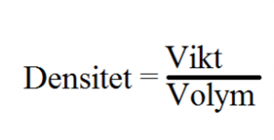
DensisTET (Blad 3)
Notes:
Alla ämnen har en densitet. Densitet mäter hur kompakta ämnen är. Ett ämne med hög densitet, till exempel en metall, är mer kompakt. Ett ämne med låg densitet kan vara en gas.
En annan beskrivning är att densitet är ett ämnes täthet. Ju högre densitet som ett ämne har desto mer massa trängs på samma volym.
Beräkna densitet
Vikten får du reda på genom att väga föremålet. Volymen är ofta svårare att ta reda på.
En liter (1 dm³) vatten väger ett kilogram.

Slide 8
Översikt kraft (BLAD 4)

Slide 9
Olika slags krafter: * Gravitationskraft (Tyngdkraft, DraGningskraft) * Friktionskraft * Muskelkraft * Elektrisk kraft * Magnetisk kraft
Notes:
Det finns olika typer av krafter och alla mäts med enheten Newton.
Friktonskraft, gravitationskraft (tyngdkraften),´elektriskt kraft, magnetsik, muskel, kontaktkraft
Tyngdkraften är en kraft som alla föremål på jorden påverkas av. Tyngdkraft kallas också gravitation eller dragningskraft. Jordens tyngdkraft är alltid riktad nedåt mot jordens mittpunkt.
Tyngdkraften beror på att föremål alltid dras mot varandra. Tappar du ett föremål faller det mot marken, men både jorden och föremålet dras mot varandra. Eftersom jorden har mycket större massa än föremålet kommer jordens rörelse inte att märkas.

Slide 10
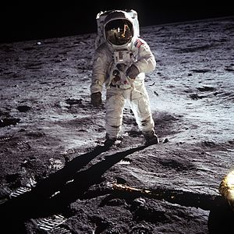
Massa, Vikt och Tyngd
Notes:
Massa och vikt används på samma sätt. Enheten är kilo. Massa är det vetenskapliga begreppet medan vikt används mer i vardagliga sammanhang.
Tyngd är något som beror på massan och tyngdkraften. Enheten är Newton.
För att räkna ut tyngden på ett föremål (på jorden) multipliceras föremålets massa med ett värde (jordaccelerationen) som är ungefär 10.
Månens tyngdkraft är en sjättedel av jordens tyngdkraft. Det innebär att din massa kommer att vara likadan på båda ställena men din tyngd kommer vara en sjättedel så stor på månen.

Slide 11
DYNAMOMETER
Notes:
Tyngd (och krafter) mäts med en dynamometer. Det är en våg som tar hänsyn till tyngdkraften. Beror på planet
Enheten är newton

Slide 12
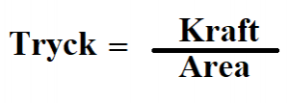
Översikt tryck (Blad 5)
Notes:
Tryck i däck, när man dyker, lufttryck på vädret, mäta blodtryck
Tryck innebär att någonting (med en vikt) påverkar ett annat föremål med en kraft.
Tryck beror på kraftens storlek samt storleken på ytan som kraften fördelas på.
Enheten för tryck är N/m² (hur många Newton som trycker på en kvadratmeter). Denna enhet kallas också Pascal (Pa).

Slide 13
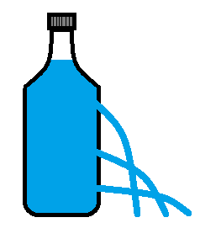
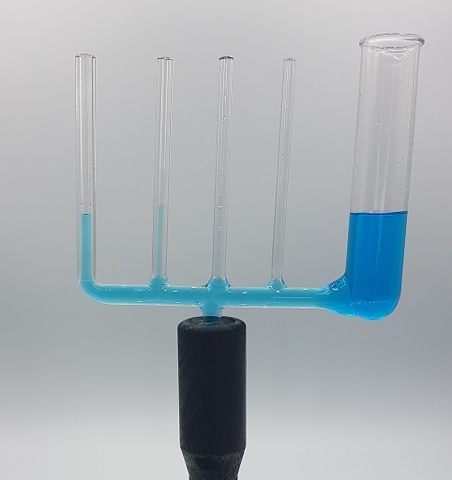
Tryck i vatten (Blad 6)
Notes:
Att tryck finns i vatten märker du när du dyker. Känns i trumhinnorna.
Vattnets massa trycker på dig.
Vattnet väger betydligt mer än luft. 10 meter ner motsvarar lufttryck på jordytan.
Om du häller upp vatten i ett glas lutar aldrig vattenytan. Gravitationen håller ytan på samma nivå och lufttrycket trycker lika mycket på vattenytan
Om du har flera glas som står i förbindelse med varandra och där vattnet kan flöda mellan kommer vattenytan alltid att hamna på samma nivå i de olika glasen
Sedan pumpas vattnet upp i vattentornet och därefter kommer detta fenomen se till att husen automatiskt får vatten i kranarna . Om något hus ligger högre än vattentornet, vilket är sällsynt, måste det ha en egen pump.

Slide 14
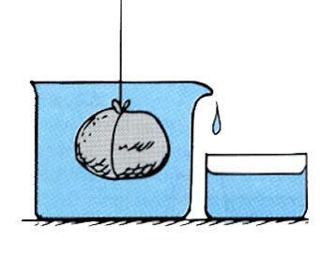
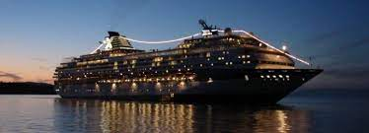
Arkimedes Princip (Blad 7)
Notes:
Arkimedes princip handlar om hur krafter påverkar föremål när dessa befinner sig under vattenytan.
Om du kastar ut en sten i vattnet kommer den att sjunka. Det beror på att stenens densitet är högre än vattnets
Om du försöker flytta stenen när den är under vattenytan kommer det att vara lättare än om du flyttar den på land. et beror på vattnets lyftkraft. Vattnet hjälper till att lyfta stenen.
Vattnets lyftkraft är alltid lika stor som tyngden av det vatten som stenen tränger undan.
Vattnets lyftkraft är också anledningen till att fartyg kan flyta, till och med enorma kryssningsfartyg gjorda av järn. Den volym vatten som fartyget tränger undan väger mer än fartyget. Därför blir lyftkraften uppåt större än fartygets tyngd nedåt.

Slide 15
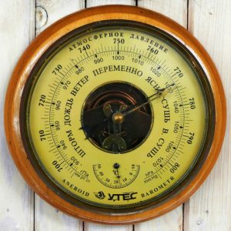
TRYck i Luft (Blad 8)
Notes:
Lufttryck mäts i pascal.

Slide 16
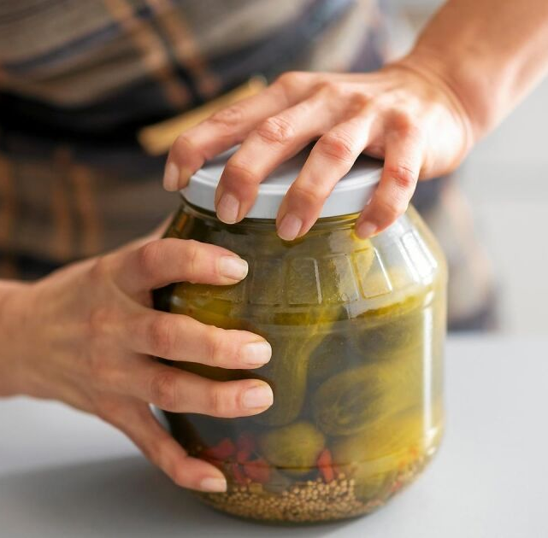
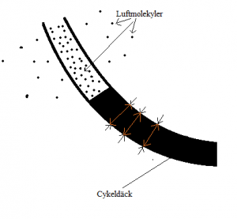
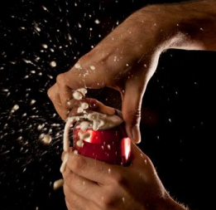
Övertryck och undertryck (Blad 9)
Notes:
För att kunna använda övertryck och undertryck måste man kunna jämföra.
Luftens densitet i däcket blir då högre än utanför. Lufttrycket i däcket är alltså större än atmosfärens tryck. Detta kallas för övertryck.
Det finns alltså färre luftmolekyler i en behållare än det finns på utsidan. Densiteten är lägre på insidan än på utsidan.
Vakuum är ett extremt undertryck. När mat paketeras sugs all luft ur förpackningen vilken gör att ett vakuum skapas.

Slide 17
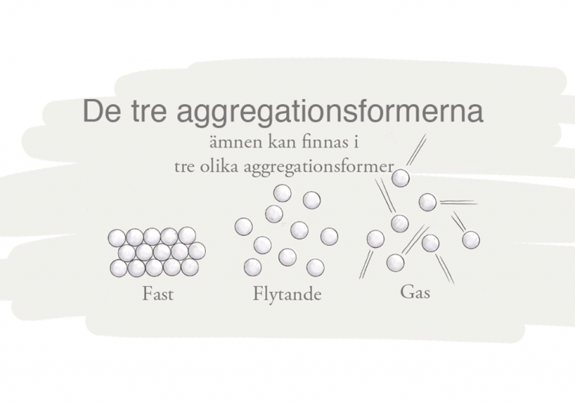
Aggregationsformer (BLAD 10)
Notes:
Det som bestämmer vilken form ett grundämne har är temperaturen.
Vid olika temperatur rör sig atomerna (eller molekylerna) i ämnet olika mycket.
Ju varmare det är desto mer rör sig atomerna (eller molekylerna).
Det skiljer sig också mellan olika grundämnen vilken form det har vid en viss temperatur.
Alla ämnen har också en smältpunkt och en kokpunkt. Det mest kända exemplet är vatten, som smälter vid 0 grader och kokar vid 100 grader Celsius

Slide 18
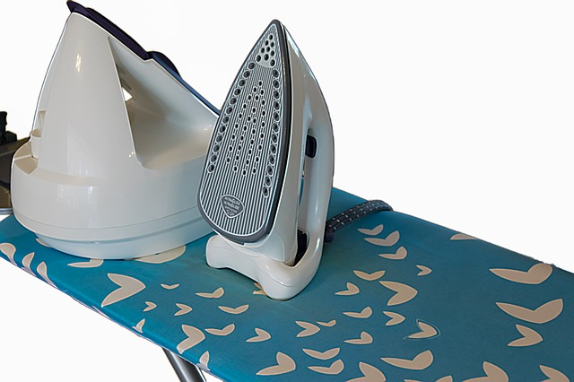
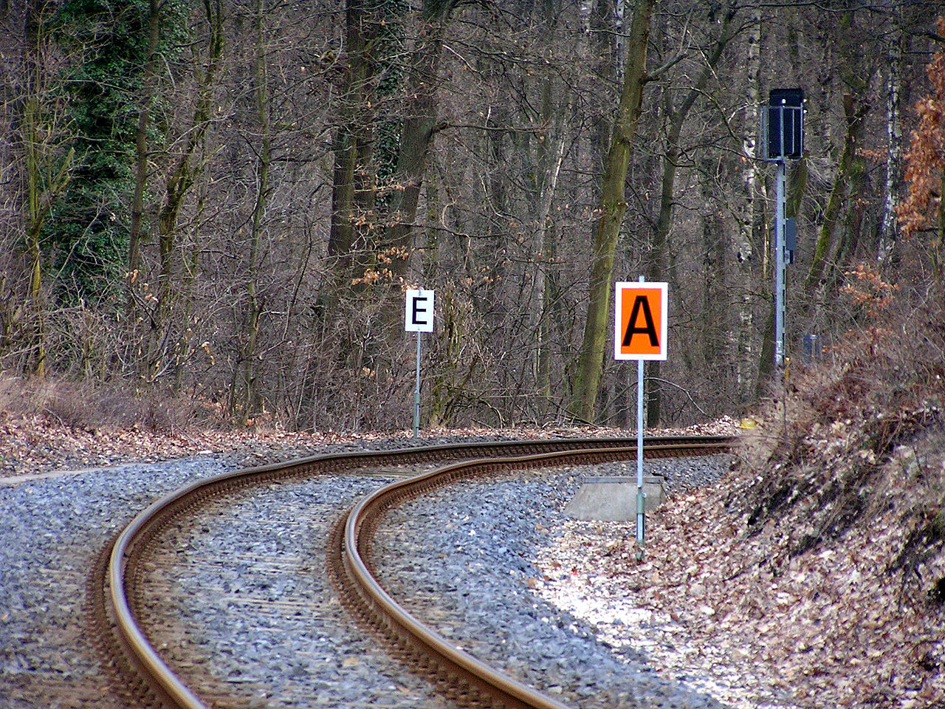
Värmeutvidgning (BLAD 11)
Notes:
Detta innebär att densiteten hos ett ämne förändras lite om det värms upp eller kyls av. På motsvarande sätt krymper de allra flesta ämnen när de kyls ner.
Olika grundämnen som värms upp eller kyls med exakt samma temperatur ändrar volym olika mycket. Det är en av grundämnets egenskaper.
I strykjärn används värmeutvidgning för att reglera dess temperatur. Där används något som heter bimetall.
Detta används som strömbrytare i strykjärn: Vid en viss temperatur böjs metallen och strykjärnet slås av (den slutna kretsen bryts).

Slide 19
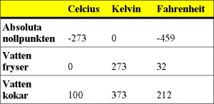
Temperaturskalor (blad 12)
Notes:
Värme är hur mycket ett grundämnes molekyler rör sig. Ju snabbare de rör sig desto högre värme.
Med temperatur mäter man värme. Temperaturen ger ett värde på molekylernas rörelse.
Absolut nollpunkt – ingen övre gräns
De flesta länder i världen mäter temperatur med Celcius-skalan. Usa Fahrenheit
Kelvinskalan används inom forskning och vetenskap.
I en gammaldags termometer används en vätska innesluten i ett glasrör. När det blir varmare expanderar vätskan och tar större plats.

Slide 20
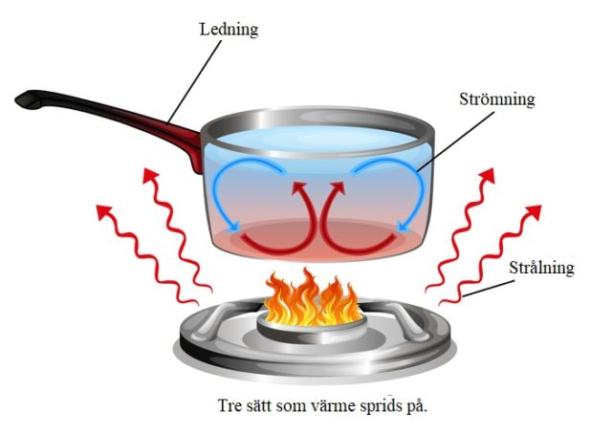
Värmespridning
LeDNIng
Strömning
Strålning
Notes:
Ledning kan ske i fasta material, vätskor och gaser. Metaller är överlägset bäst på att sprida värme genom ledning.
Partiklarna (järnatomer) kommer ha högre rörelse i den varma delen. De kommer att knuffa på de andra järnatomerna så att de till slut också rör sig lika mycket. Värmen sprids sakta till hela föremålet.
Strömning sker i vätskor och gaser. Enkelt förklarat blandas det varma materialet med det kalla. varmt vatten i den ena änden värmer luft,
Strålning är ljuspartiklar (fotoner) från solen, lampor eller någon annan varm källa. När ljuspartiklar träffar ett föremål omvandlas dess energi till värme.

